Slide 1
108麥哲倫探索築夢計畫~我的摺紙世界
築夢者: 四年愛班 陳怡杉

Slide 2
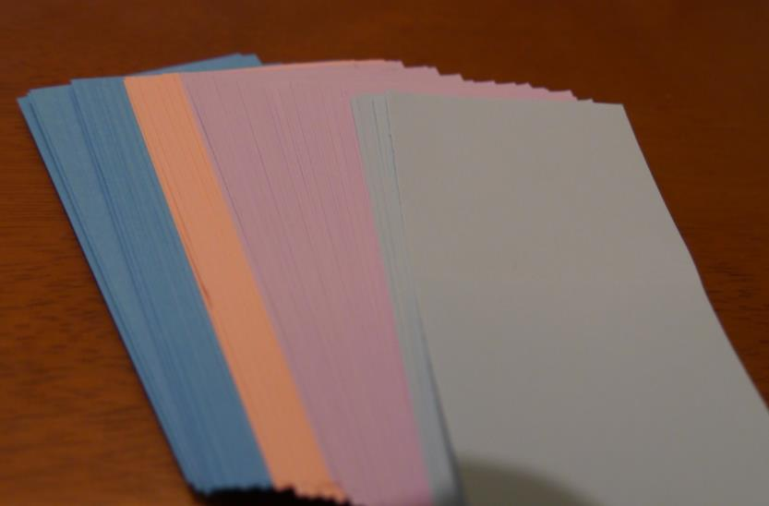
準備工作
材料$：$
專用摺紙書、色紙、刀片、雙面膠

Slide 3
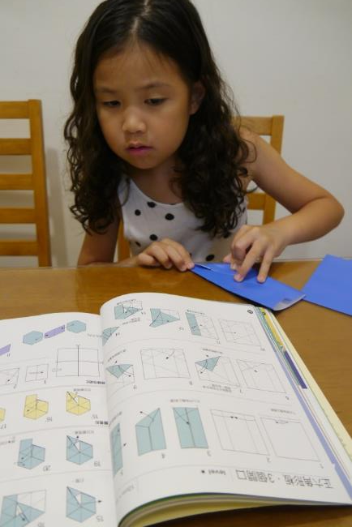
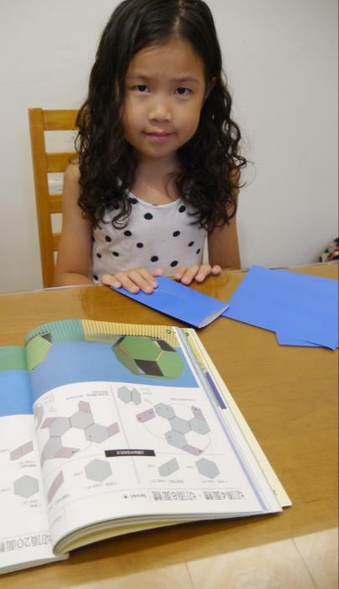
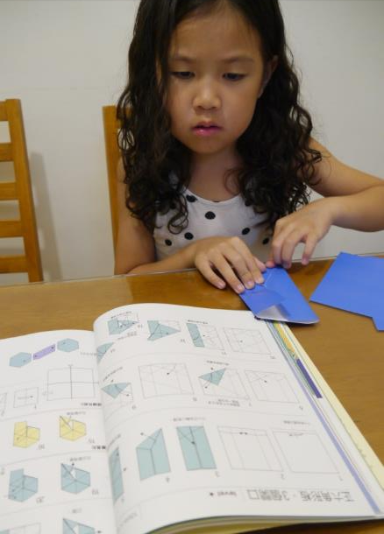
先從最簡單的作品開始
15cmx15cm色紙

Slide 4
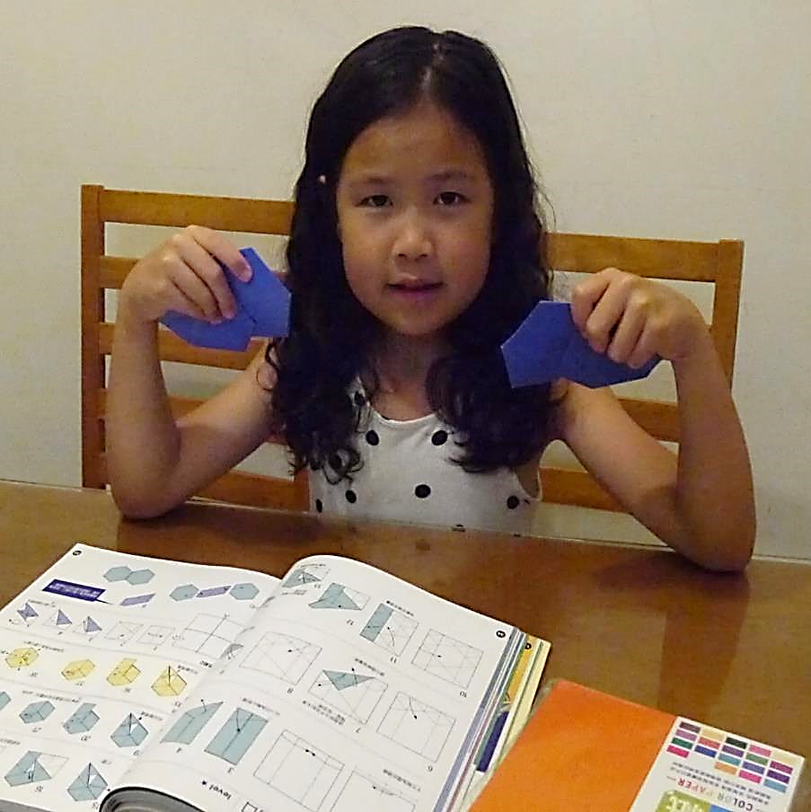
組合摺紙：需先完成零件，再組裝。

Slide 5
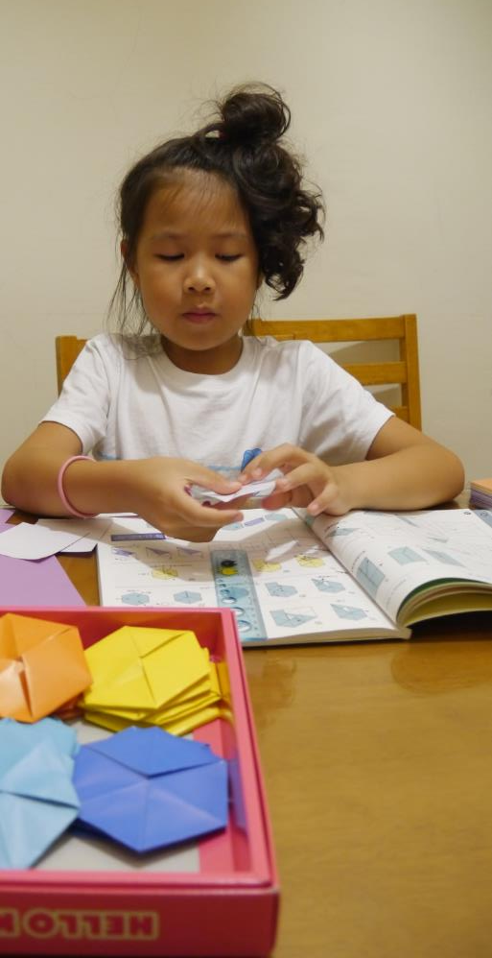
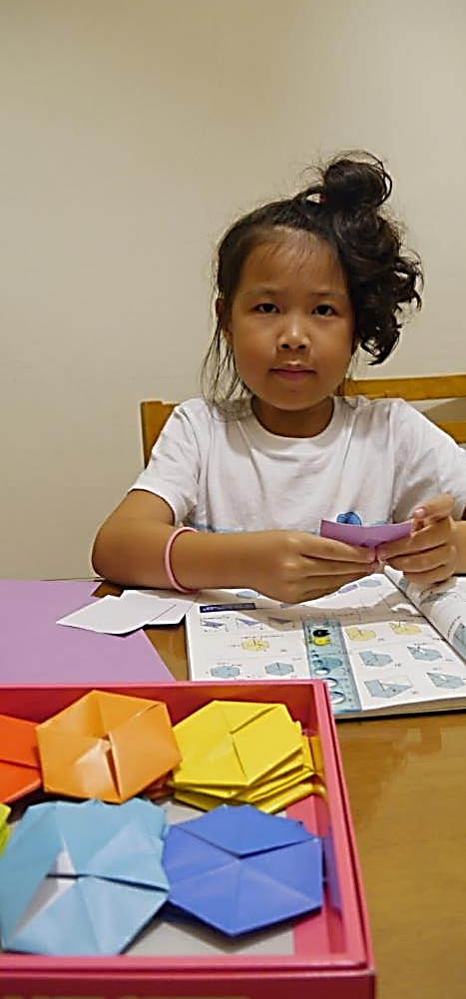
零件: 六角板x20,接縫片x30
摺
摺
摺

Slide 6
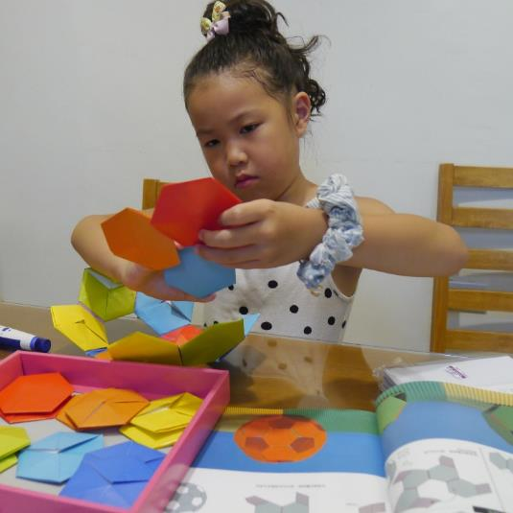
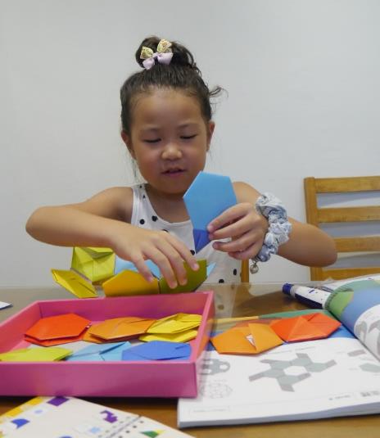
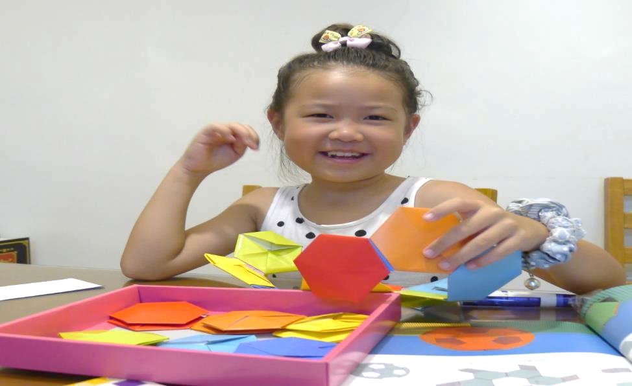
開始組裝
從平面到立體

Slide 7
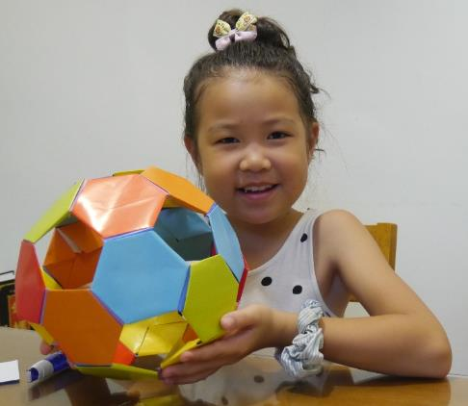
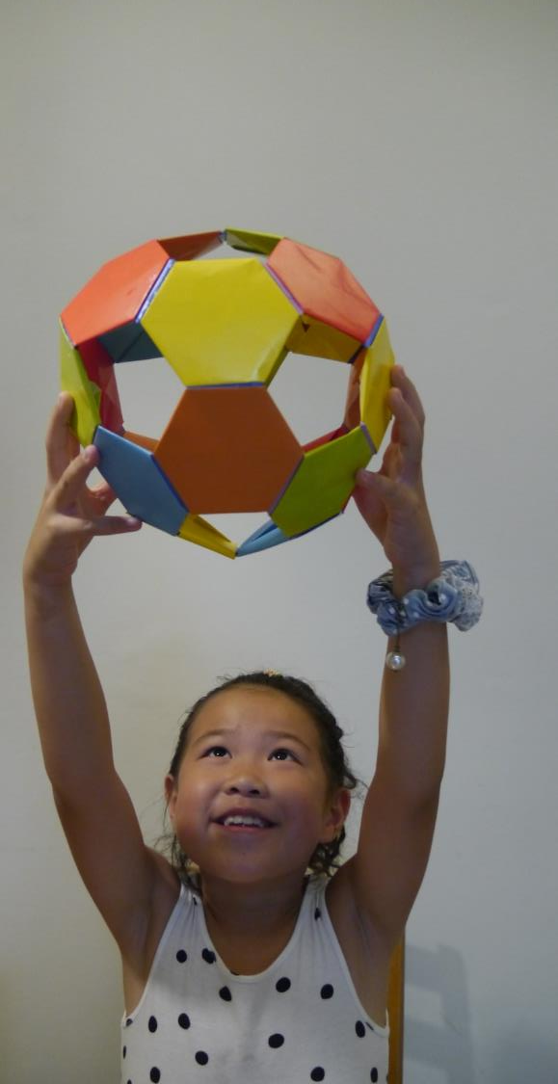
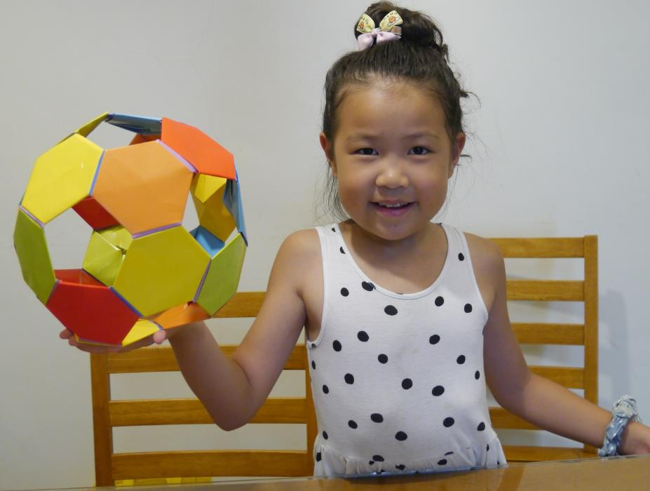
第一件作品~切頂20面體
完成

Slide 8
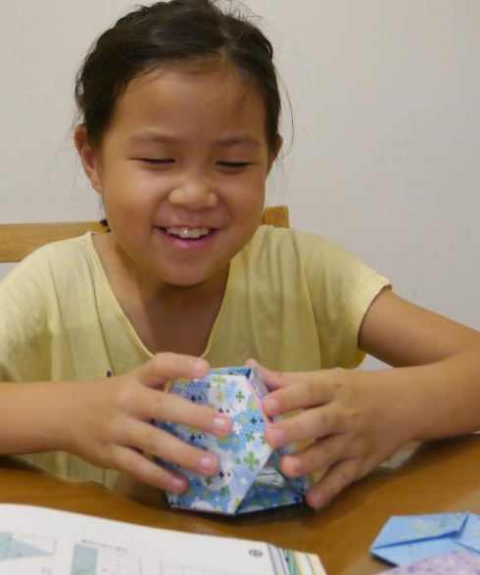
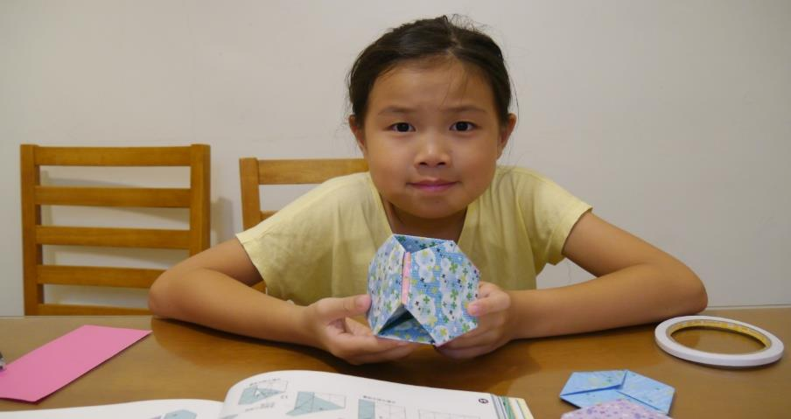
挑選喜歡的色紙完成
切頂四面體

Slide 9
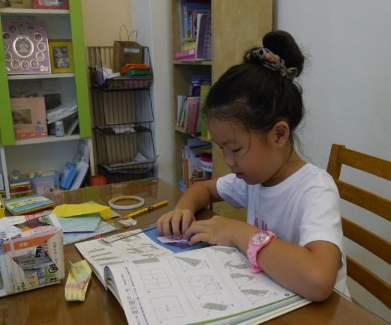
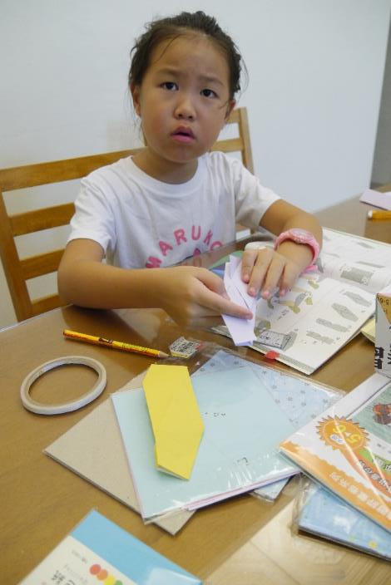
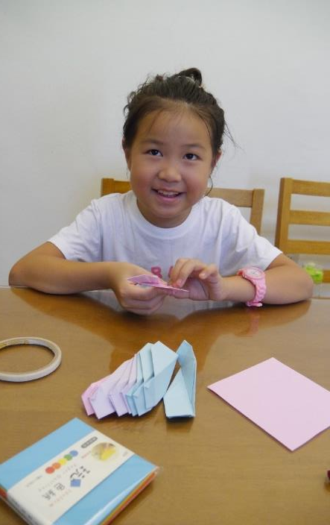
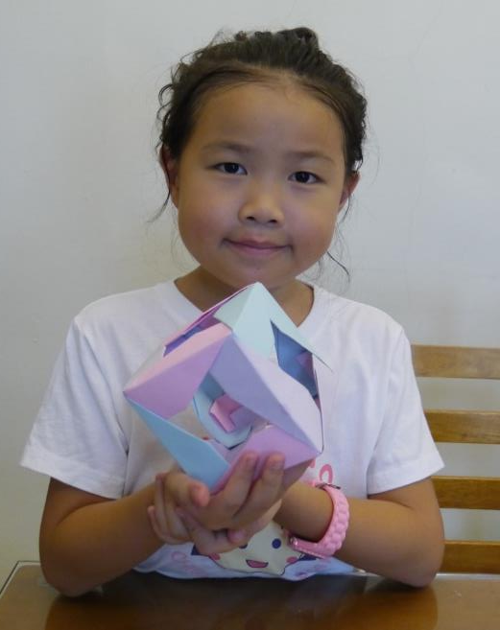
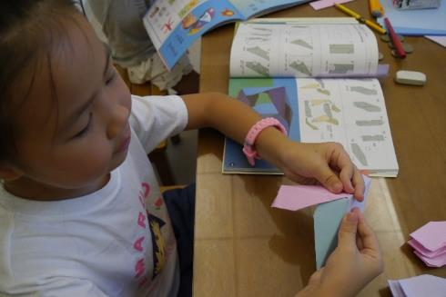
邊緣立方體:星形窗戶
15cmx15cm色紙

Slide 10
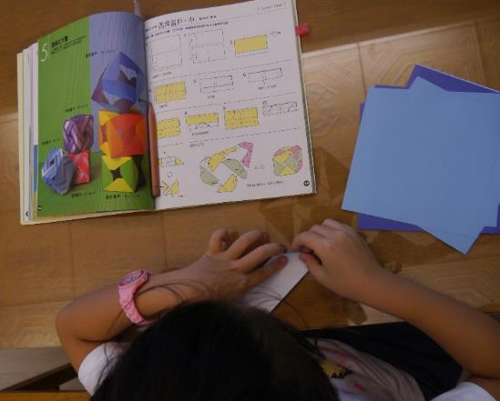
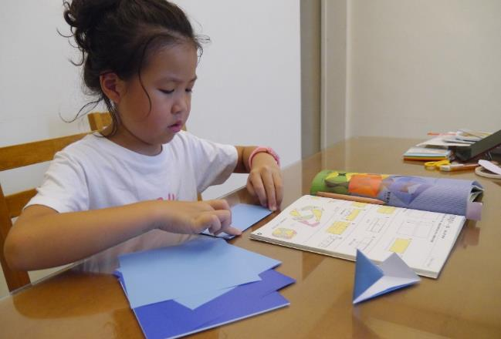
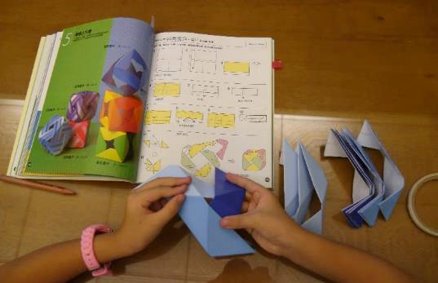
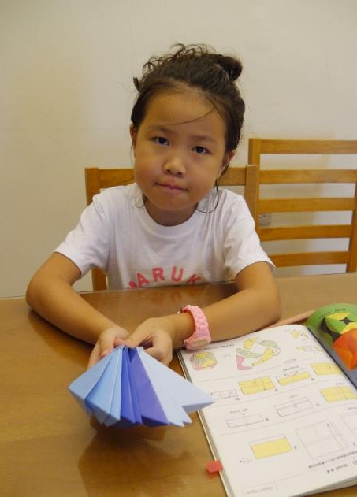
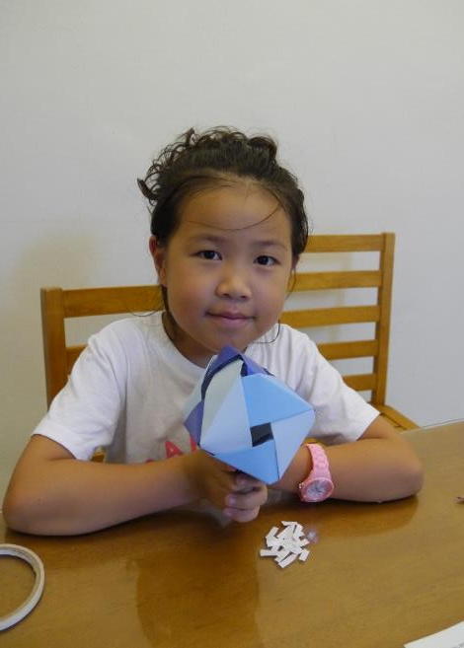
邊緣立方體:四角窗戶
15cmx15cm色紙

Slide 11
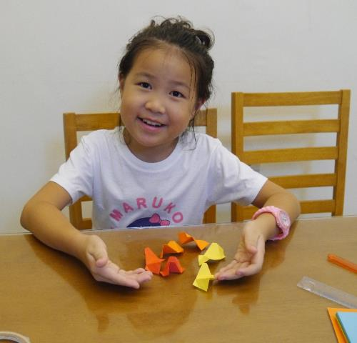
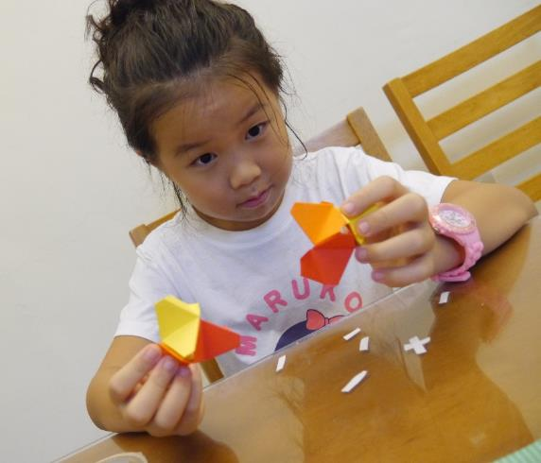
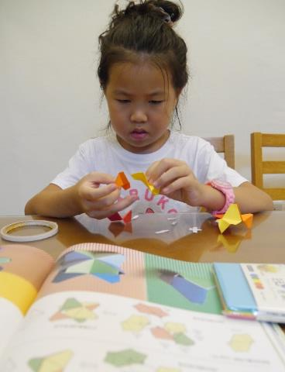
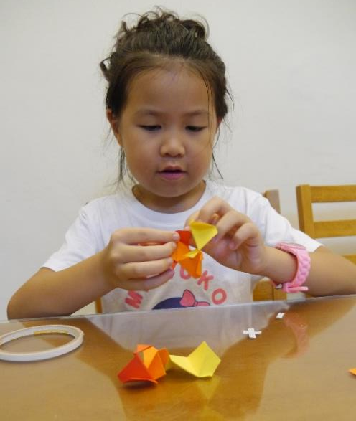
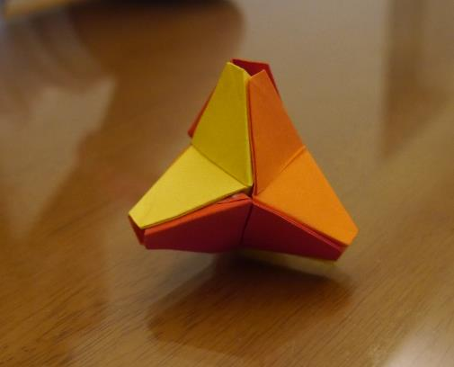
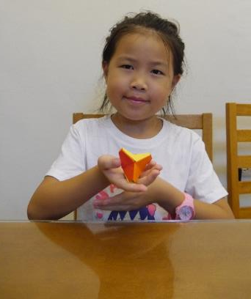
迷你龜凸型立體:6張組
10cmx10cm色紙對切

Slide 12
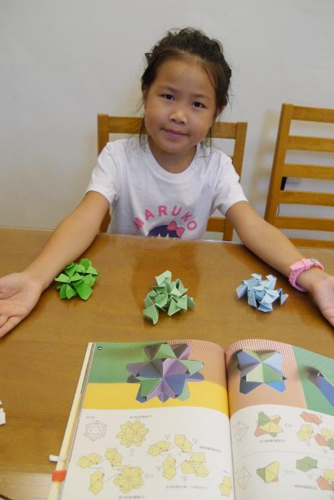
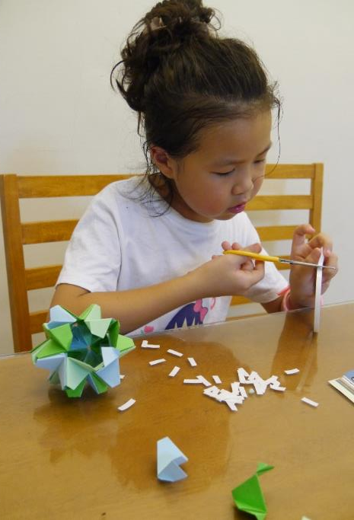
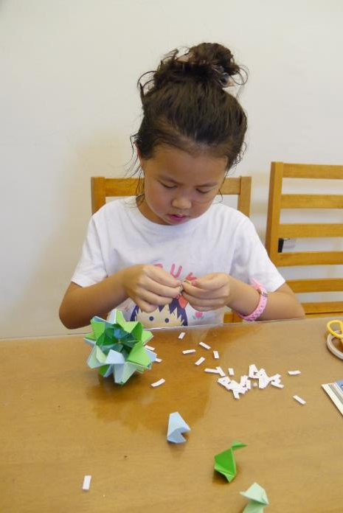
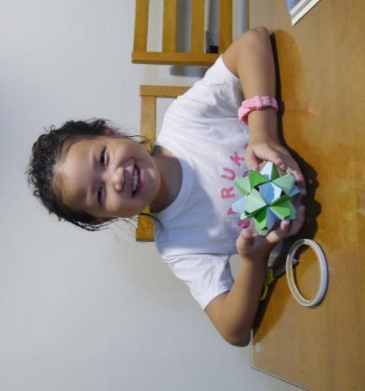
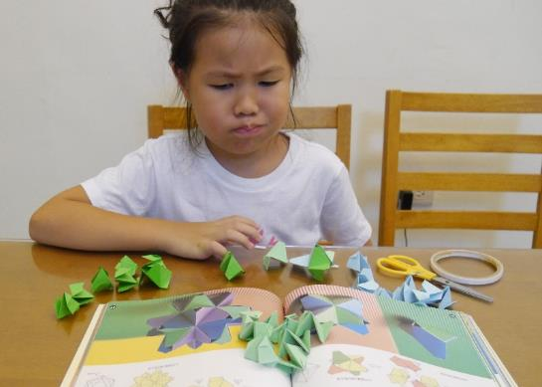
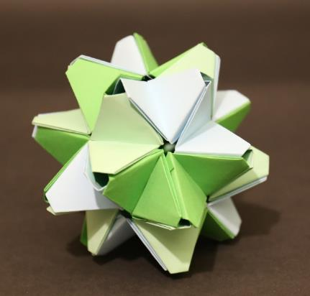
迷你龜凸型立體:30張組(正20面體)
10cmx10cm色紙對切

Slide 13
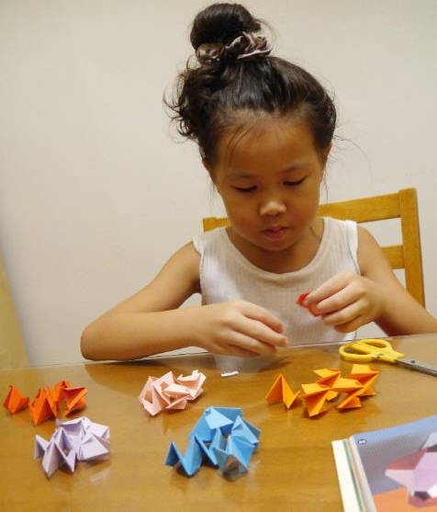
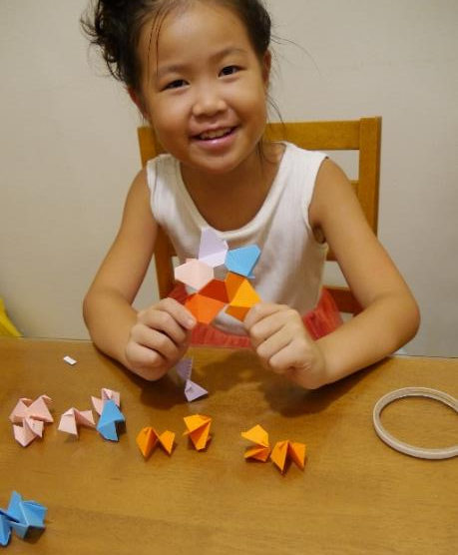
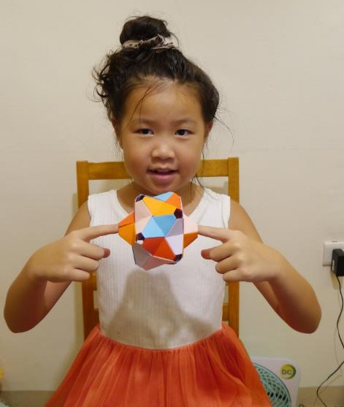
迷你龜凸型立體:
30張組(正12面體)
備零件
組裝
完成
10cmx10cm色紙對切

Slide 14
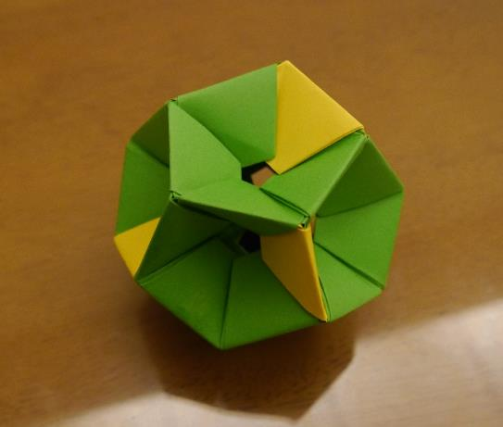
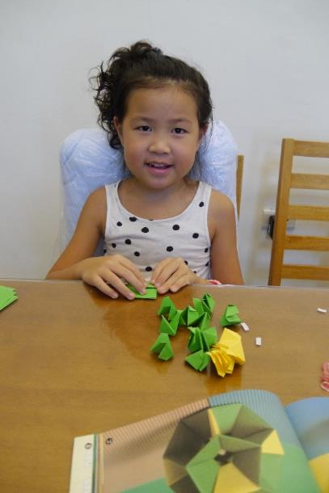
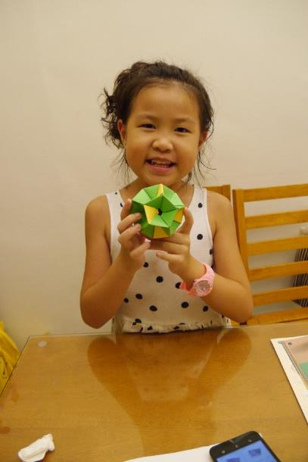
迷你龜凹型立體:
30張組(正12面體)
備零件
組裝
完成
10cmx10cm色紙對切

Slide 15
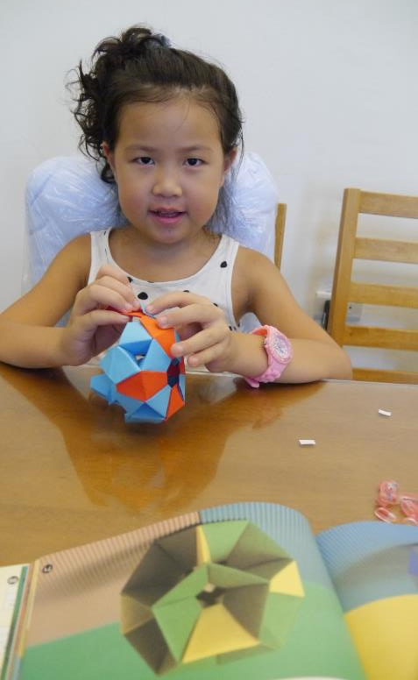
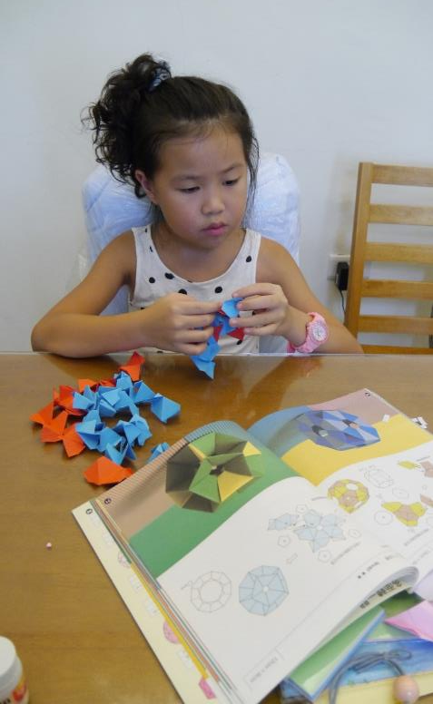
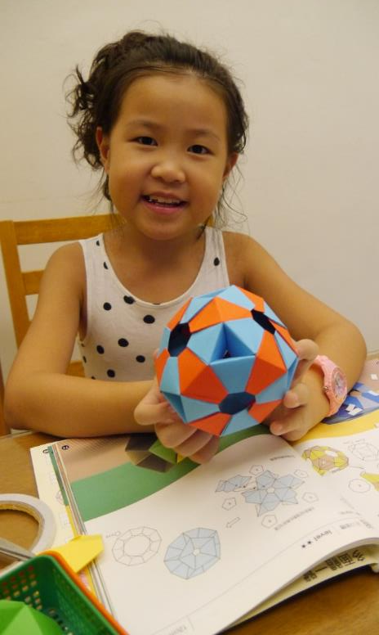
迷你龜凹型立體:
36張組(切頂6面體)
10cmx10cm色紙對切

Slide 16
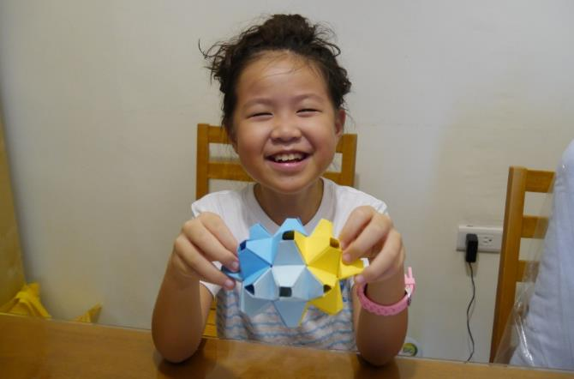
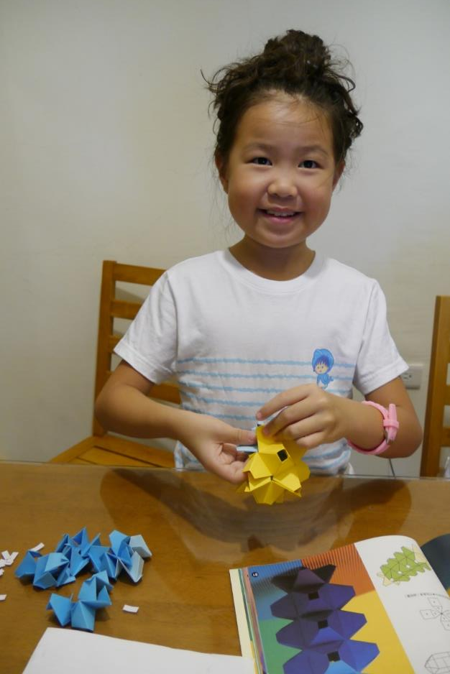
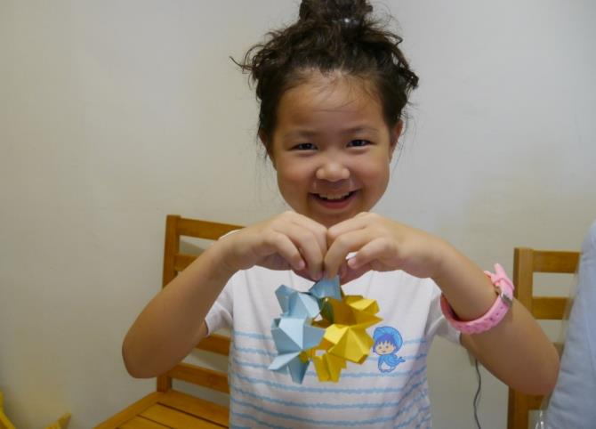
迷你龜凸型花式組合(36張組)
10cmx10cm色紙對切

Slide 17
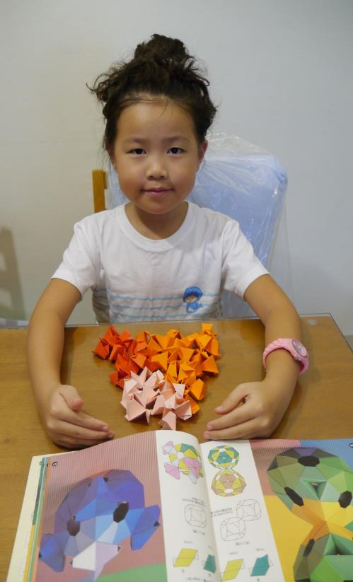
迷你龜凹凸型混合組1.(48張組)
10cmx10cm色紙對切

Slide 18
迷你龜凹凸型混合組2.(68張組)
10cmx10cm色紙對切

Slide 19
斜角三角立體組~星形斜方立方8面體(48張組)

Slide 20
組裝大不易
最後作品完成

Slide 21
正六角形板~切頂20面體
正六角形板~切頂4面體
龜凸型立體~正4面體
龜凸型立體~正20面體
龜凸型立體~正12面體
龜凹型立體~正12面體
邊緣立方體~星形窗
斜摺三角立體~星形斜方8面體
龜凹凸混合組~68張組
邊緣立方體~四角窗
龜凸型各種組合~36張組
龜凹凸混合組~48張組
龜凸型立體~切頂8面體
龜凹型立體~切頂6面體

Slide 22
作品大集合

Slide 23
謝謝聆聽

